Slide 1

Projet JEE Gestion D’une bibliothèque
Réalisé par : Encadré par:
-EL HAOUARI Ayman -Mr CHRAYAH Mohamed
-BECHCHAR Othman

Slide 2
Plan
Introduction
Objectif de notre projet
Modélisation
Les frameworks JEE utilisés
Projet Eclipse
Simulation

Slide 3

Introduction

Slide 4
Objectifs de notre projet
-La répartition stricte des tâches au sein de l’application :
-la couche Modèle
-la couche Vue
-la couche Contrôle
-La séparation des deux interfaces:
- Interface de utilisateur normal
-Rechercher.
-Réserver.
-Emprunter.
- Interface de l’administrateur
-Gestion des utilisateurs.
-Gestion des exemplaires.
Notes:
-la couche Modèle se charge des traitements à effectuer sur les données et de leur stockage
-la couche Vue se charge de la présentation des données pour l'utilisateur et de l'interaction ;
-la couche Contrôle se charge d'aiguiller les requêtes entrantes vers les traitements et vues correspondants.

Slide 5
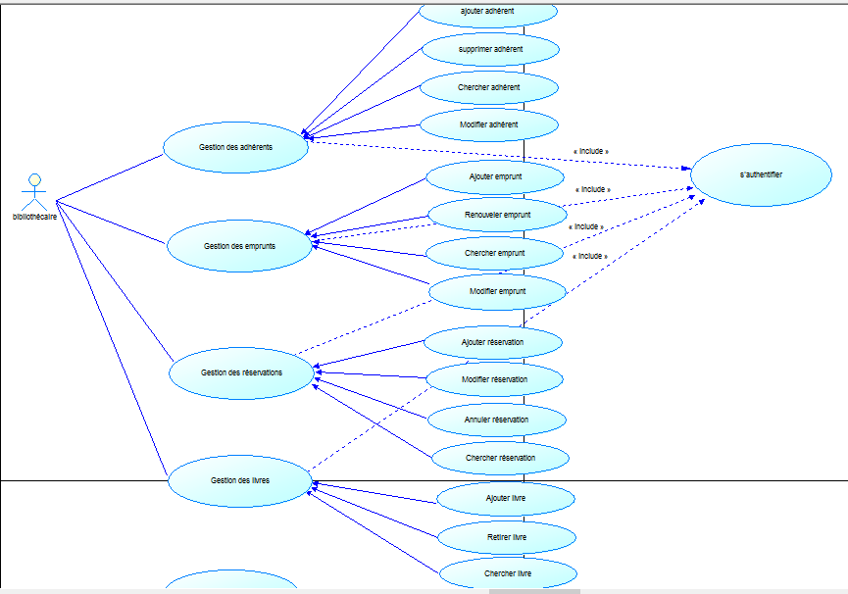
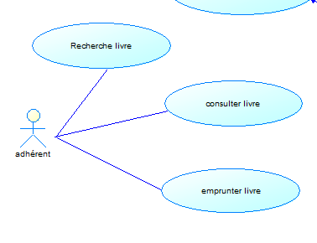
Modelisation
-Diagramme de cas d’utilisation

Slide 6
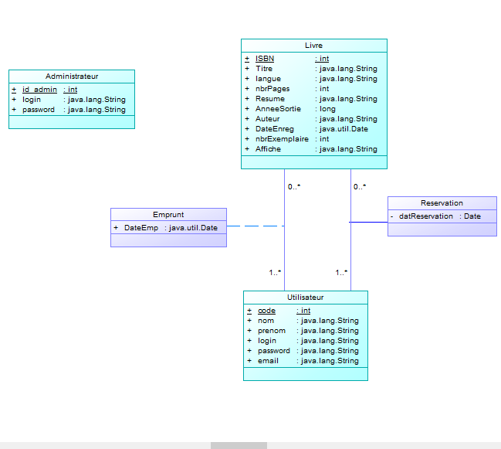
Modelisation
-Diagramme de classes

Slide 7
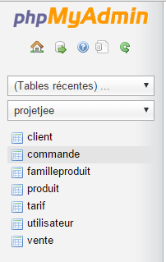
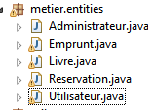

Les frameworks JEE utilisés
- Framework Hibernate (Hibernate.cfg.xml).

Slide 8
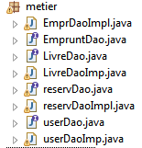
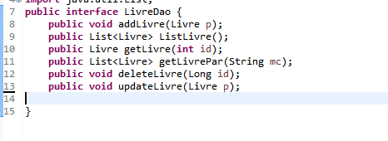
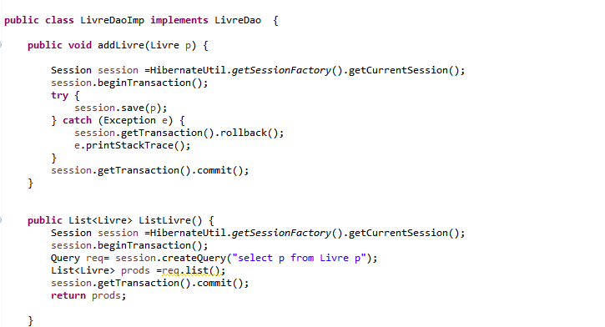
Les frameworks JEE utilisés
-La couche metier :

Slide 9

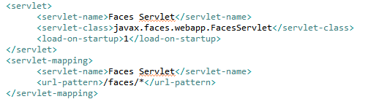

Les frameworks JEE utilisés
-Framework JSF:
Eviter les servlets dans le fichier web.xml.
L’utilisation du fichier faces-config (Eviter DoGet() et DoPost())

Slide 10
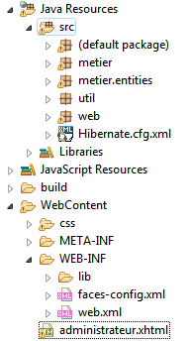
Projet Eclipse
-La structure

Slide 11
Simulation

Slide 12
Merci pour votre attention

